Slide 1


Алгоритми з розгалуженням
За новою програмою
Урок 20

Slide 2



Логічне слідування
Розділ 4 § 20
У житті часто виникають ситуації, коли якісь дії потрібно виконати тільки за певної умови. Наприклад, якщо на вулиці дощ, потрібно взяти парасольку.

Slide 3






Сьогодні ви:
Розділ 4 § 20
Навчитесь виконувати алгоритми з розгалуженнями;
навчитесь складати алгоритми з розгалуженням у середовищі Скретч.
дізнаєтеся про алгоритми з розгалуженням;

Slide 4
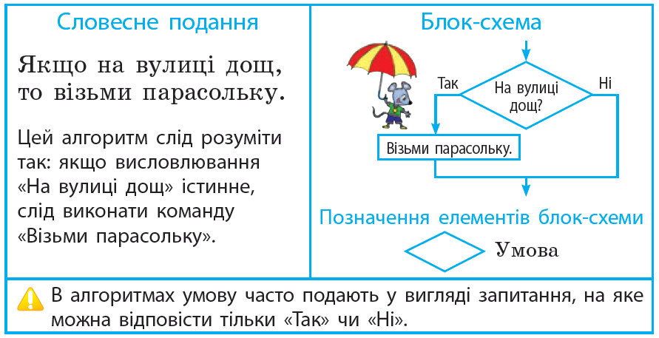
Логічне слідування
Розділ 4 § 20
Розглянемо алгоритм для виконавця цієї дії, поданий різними способами.

Slide 5


Алгоритми з розгалуженням
Розділ 4 § 20
Алгоритм, у якому ті чи інші команди виконуються залежно від заданої умови, називають алгоритмом із розгалуженням.

Slide 6

Алгоритми з розгалуженням
Розділ 4 § 20
У поданому алгоритмі виконання певних дій передбачено, тільки якщо умова істинна. Якщо умова хибна, то жодних дій не виконується. Таке розгалуження називають неповним.
Розгляньте малюнок. Складіть алгоритм
поведінки водія на ділянці дороги, де виконуються ремонтні роботи.

Slide 7


Алгоритми з розгалуженням
Розділ 4 § 20
Вчитель нагадав учням правила дорожнього руху. Потім вони складали алгоритми правильної поведінки в різних ситуаціях. Наприклад, як слід переходити вулицю в місці, де встановлено світлофор.

Slide 8

Алгоритми з розгалуженням
Розділ 4 § 20
Підійшовши до переходу, треба зупинитись і подивитись на світлофор. Якщо сигнал світлофора зелений, то можна переходити вулицю. Інакше (якщо світло червоне або жовте), переходити вулицю не можна. Слід обов'язково дочекатися зеленого сигналу світлофора.

Slide 9
Алгоритми з розгалуженням
Розділ 4 § 20
На блок-схемах команду перевірки умови записують у блоці, що має форму ромба.
Сигнал світлофора червоний?
Так
Ні
Переходити вулицю заборонено
Переходити вулицю дозволено

Slide 10

Алгоритми з розгалуженням
Розділ 4 § 20
На уроках української мови ви вивчали правило написання префіксів с- або з-. Префікс слід обирати залежно від літери, з якої починається корінь слова.

Slide 11
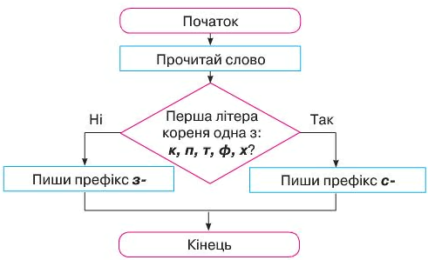
Алгоритми з розгалуженням
Розділ 4 § 20
Якщо корінь слова починається з літер к, п, т, ф, х, то пишеться префікс с-. В іншому разі пишеться префікс з-. А от як виглядатиме блок-схема цього алгоритму:

Slide 12
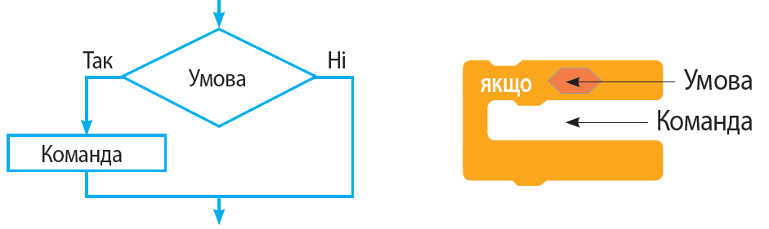
Алгоритми з розгалуженням
Розділ 4 § 20
У середовищі Скретч для створення алгоритмів із неповним розгалуженням існує команда Якщо, яка міститься в групі Керувати.
Порівняємо блок-схему та відповідну команду.

Slide 13

Алгоритми з розгалуженням
Розділ 4 § 20
Складемо програму для виконавця Мишеняти, який даватиме нам поради, як діяти під час дощу. Організувати діалог допоможе команда запитати та чекати із групи Датчики.

Slide 14
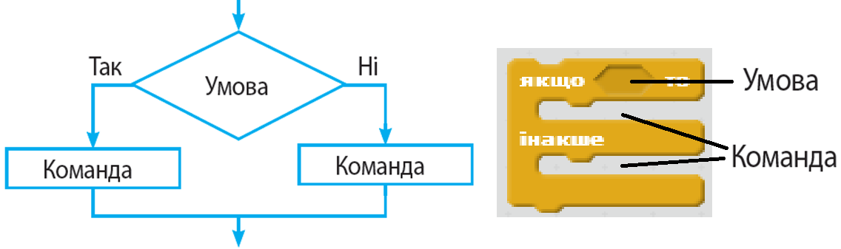
Алгоритми з розгалуженням

Slide 15

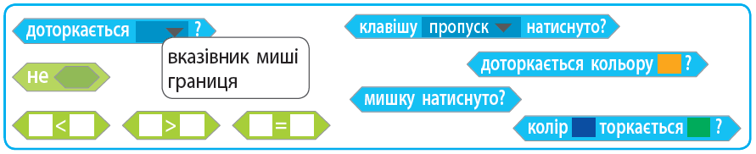
Алгоритми з розгалуженням
Розділ 4 § 20
У середовищі Скретч для складання умови використовують «цеглинки» шестикутної форми, що містяться в групах Датчики та Оператори.

Slide 16
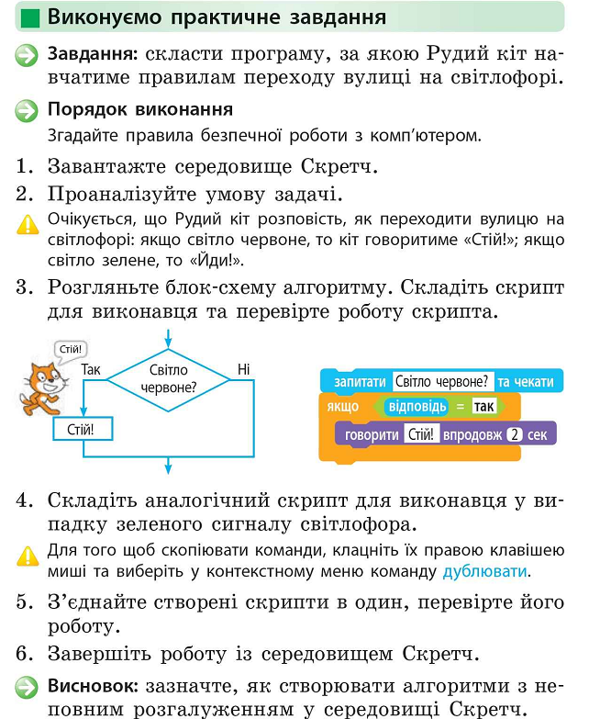

Працюємо за комп’ютером
Розділ 4 § 20
Виконайте практичне завдання

Slide 17


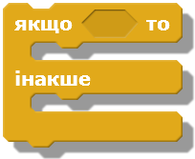
Розгадайте кросворд
Розділ 4 § 20
2
1
С | к | Р | и | п | т
Р
О
з
г
а
л
у
ж
е
н
н
я
Алгоритм, створений у програмі Скретч.
Команда, коли
дії виконавця можуть бути різними залежно від того, виконується умова чи ні.
Послідовність
команд, виконуючи які отримаємо необхідний результат.
Частина
команди у розгалуженні.
Команда в
програмі Скретч, яка вкаже
виконавцеві на те, що дію потрібно виконувати не одразу.
Об’єкт, що
виконує команди.
Наказ
виконати певні дії.
3
А | л | г | о | р | и | т | м
4
І | н | а | к | ш | е
5
Ч | е | к | а | т | и
6
В | и | к | о | н | а | в | е | ц | ь
7
К | о | м | а | н | д | а
Далі

Slide 18



Запитання і завдання
Розділ 4 § 20
Які висловлювання Мальвіни є істинними, а які — хибними?
Усі троянди — білі
Усі квіти —троянди
Усі троянди — квіти
Деякі квіти — не білі
Деякі троянди — сині
Деякі білі квіти — троянди

Slide 19

Запитання і завдання
Розділ 4 § 20
В Олеся запитали, скільки йому років. «А от поміркуйте, — відповів він. — Додайте найменше одноцифрове число, найменше двоцифрове і найменше трицифрове число; від знайденої суми відніміть найбільше двоцифрове число, тоді ви дізнаєтеся, скільки мені років». Скільки ж років хлопчикові?
Відповідь:
12 років

Slide 20
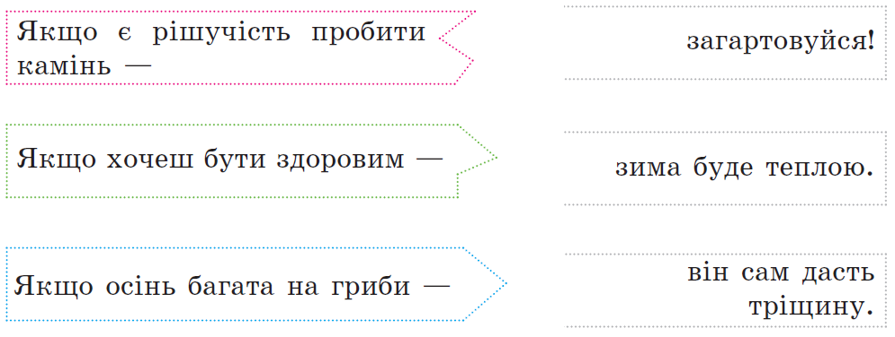
Запитання і завдання
Розділ 4 § 20
З'єднайте розрізані стрічки так, щоб висловлювання, які є логічним слідуванням, були істинними. Домалюйте стрічки.

Slide 21
Дякую за увагу!
За новою програмою
Урок 20

